Slide 1



IJCAI’21:增量与冷启动情景剖析
陈波
智谱·AI

Slide 2
大纲
问题背景及意义—System
赛道任务定义及解析
增量消歧(Continuous NA)
冷启动消歧(NA from scratch)

Slide 3
研究背景
线上学术搜索系统(例Google Scholar, Dblp和AMiner等)已经成为目前全球学术界重要且最受欢迎的学术交流以及论文搜索平台。然而由于论文分配算法的局限性，现有的学术系统内部存在着大量的论文分配错误…

Slide 4
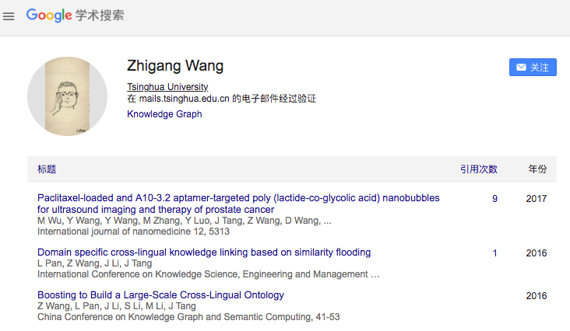
Google Scholar
One common coauthor “Jie Tang”
Notes:
Google scholar，红色是错分的paper，可以看到，错分的原因是该paper和真正属于该作者的其他paper拥有一个同名的作者“j tang”,

Slide 5
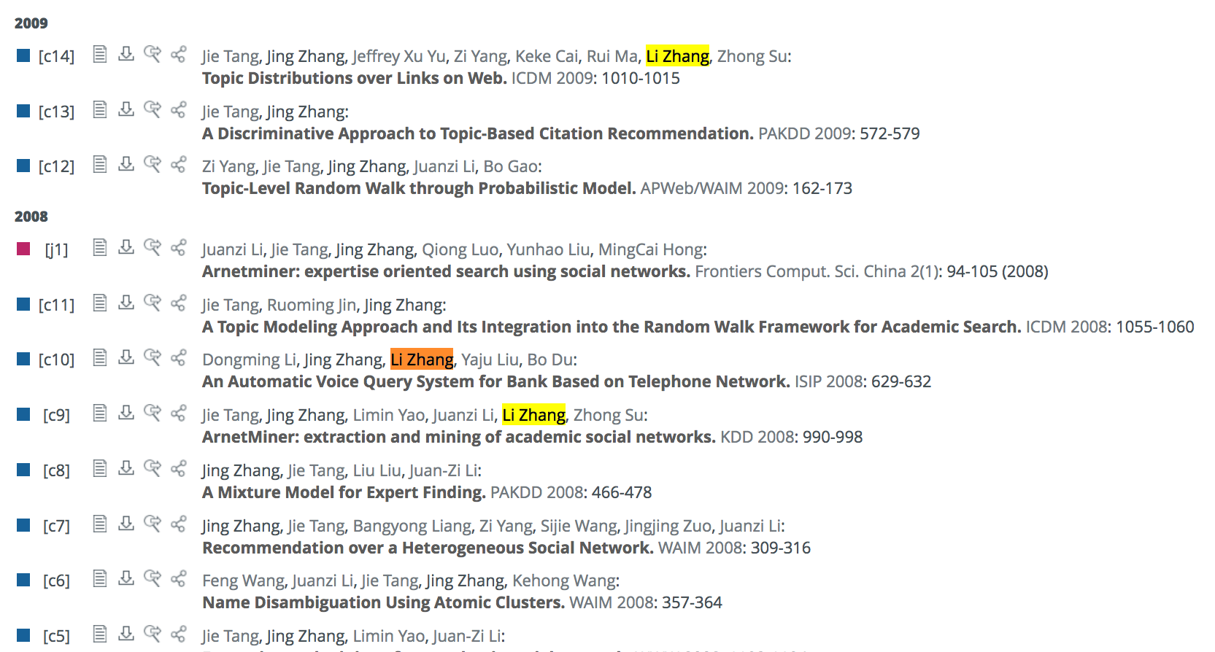
DBLP
Jing Zhang
One common coauthor “Li Zhang”
Notes:
这是一个dblp的例子，在“jing zhang”这个作者中也有一篇分错的论文，原因跟上一个例子类似，也是由于跟该作者的其他paper拥有一个共同作者。

Slide 6
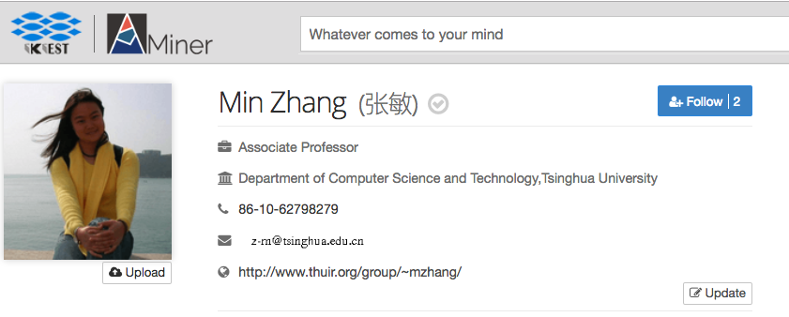
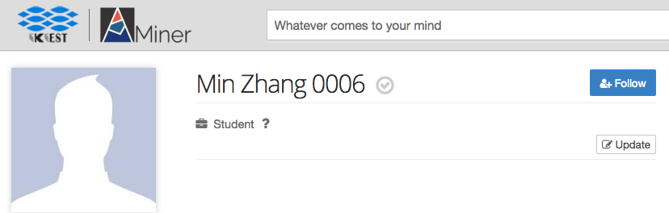
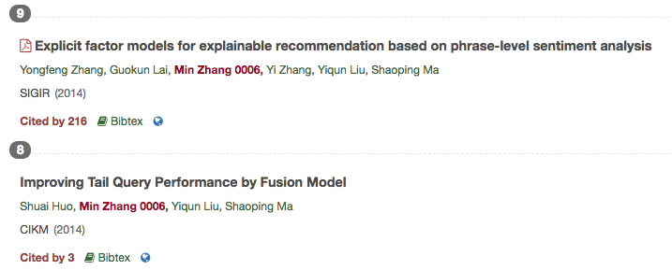
AMiner
Min Zhang
Papers are over-partitioned
Notes:
Aminer上也有一些错误的例子，比如图上的这个“zhang min”，该作者的错误场景跟之前不同，他是由于paper的过拆分，导致一个人的paper分到俩个坐着的‘author profile’中。
所以通过以上例子可以看上，同名消歧的场景非常的复杂，可能由于各式各样的原因导致错误，错误的场景也是多种多样，所以，提高同名消歧算法的效果还是很有现实意义的，为此我们组织起本次竞赛，提供了一个集智的平台。

Slide 7
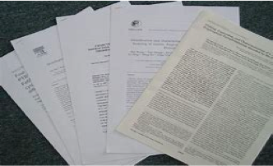
新增论文的消歧
每天都会有大量新论文进入系统
New papers of Aminer > 500,000 per month
Notes:
同时， 现在学术系统有个更紧迫的场景，新增论文消歧。Aminer 每月至少50000论文，准确，快速， 亟待解决。

Slide 8
比赛介绍
Task-1: 论文增量消歧(Continuous Name Disambiguation)
任务描述：给定一批新增论文以及系统已有的作者论文集，最终目的是把新增论文分配到正确到已有的作者档案中。
(新增NIL的情景，为首次发表论文的作者新建档案)
Task-1: 论文冷启动消歧(Name Disambiguation from Scratch)
任务描述：给定一堆拥有同名作者的论文，要求返回一组论文聚类，使得一个聚类内部的论文都是一个人的，不同聚类间的论文不属于一个人。
Notes:
所以我们综合分析了同名消歧的场景，抽象出了俩个基本的任务，
一个是论文的冷启动消歧，任务描述。。。。，对应学术系统建立初期，需要从无到有建立作者档案；
二是冷文的增量消歧，任务。。。对应于学术系统建立后，对于新增论文准确，快速的分配论文。

Slide 9
数据集---WhoIsWho
1,132 #姓名
71,201 #同名作者
912,712 #论文
数据集特点(https://www.aminer.cn/whoiswho)
目前为止人工标注的最大的同名消歧数据集！
数据集构成
姓名-作者-论文：组织成三级字典的格式；
论文元信息：包含标题，摘要，作者信息，会议等字段。
数据集 | 作者数
Han et al | 8,453
Kang et al | 6,921
Microsoft(KDD Cup 2013) | 20,680
Notes:
数据集，我们基于aMINER的系统，手工标注的一个论文同名消歧的数据集，包含。。。，据调研，论文同名消歧数据集。
之前也有些论文同名消歧的工作，
要不是直接从学术系统库中抽取数据集，比如从dblp中直接抽取相关的，没有经过人工check；
基于手工标注的数据集，但是标注的量较少，
表中列出了一些相关的人工标注数据集信息。
Microsoft在kdd cup 2013也办过一个一个论文消歧的竞赛，发布了较大的数据集，
但是他们的数据集只是把用户的操作记录当成ground truth，比如增，删等。但是用户必定不可能覆盖到每篇paper，会遗漏很多错误。，所以并不是传统意义人工标注。
俩部分：
姓名-作者-论文：

Slide 10
NA竞赛历史回顾
吸引超过2000名研究者参与
第一期竞赛：2019.10
(https://biendata.xyz/competition/aminer2019/)
约400,000万论文
第二期竞赛：2020.05 (https://www.biendata.xyz/competition/chaindream_nd_task/)
约600,000万论文
首次在增量赛道引入NIL（较少）
(进行中)第三期竞赛：2021.05
（https://biendata.xyz/competition/who-is-who2021/）
超过900,000万论文
补充强调了NIL场景
Notes:
本次比赛持续：
赛道一
赛道二
吸引了各大

Slide 11

增量NA-baselines
训练集构造
从Train data中采样80%的人名作为训练集，剩余20%做测试；
对于每个人名，按照年份划分作者档案(profile)和未分配论文(unassigned)
Author Profile
Unassign papers
2010
2015
2019

Slide 12
增量NA-baselines
训练集构造
正例：每篇未分配的论文和正确作者档案构成正例；
负例：与同名下的其它作者构成负例；
数据清洗：
清洗paper属性中的特殊字符，小写转换，去停用词等；
统计每个单词的IDF值；

Slide 13
增量NA
Solution-1: 特征工程
共同作者
作者机构
特征
构造
会议名称
关键词

Slide 14
增量NA-特征工程
共同作者
去除当前待分配的作者名字（同名负例）
构造不同的名字变种：
反转名字： Hong Wang -> Wang Hong
名字首字母缩写: Hong Wang -> H Wang
String similarity：wang-hong-lian vs lianhong wang
提取了4维特征：
Coauthor个数与paper coauthor/author coauthor数目的比例（2）
Paper/author coauthor的idf值的加和(2)
Coauthor idf加和与paper coauthor/author coauthor idf加和的比例(2)

Slide 15
增量NA-特征工程
作者机构/会议/关键词/论文标题
必要的字符串处理（特殊字符，大小写等）
提取了8维特征：
Jaro-winker similarity: 待分配论文作者机构与候选作者每篇论文作者机构的 最大/平均相似度(2)
jaccrad similarity: 待分配论文作者机构与候选作者每篇论文作者机构的 最大/平均相似度(2)
Paper/author重复单词数的idf加和（2）
Paper重复单词数的idf加和与paper单词总idf加和的比例(1)
Author重复单词数的idf加和与候选作者机构单词总idf加和的比例(1)
特征总结：
Name(4) + organization(8) + venue(8) + keywords(8) + title(8) = 36

Slide 16
增量NA-分类器
集成学习: 多分类器平均
XGBoost
GBDT(Gradient Boosting Decision Tree)
Catboost
Neural Network
SVM
…

Slide 17
增量NA-效果比较
实验结果
在training data上构造测试集：50个name
多模型集成输出具有更好的泛化性能。
 | Precision% | Recall% | F1%
XGBoost | 81.34 | 89.21 | 84.23
Catboost | 80.97 | 85.73 | 83.27
GBDT | 80.67 | 88.89 | 84.62
Final | 82.55 | 91.37 | 85.63

Slide 18
增量NA-NIL情景
如何解决NIL？
之前并没有解决NIL的问题
直接把得分最高的作者认为是正确作者；
模型效果召回率普遍高于准确率。
Solution-1: 阈值筛选（Shen et al）
认为必须预测得分高于某个阈值的top-1作者才是正确作者；
Solution-2: 额外的分类器预测（Ratino et al）
不局限于看top-1的作者，而是着眼于整个候选队列的分布特征；
W. Shen, J. Wang, P. Luo, and M. Wang. Linking named entities in tweets with knowledge base via user interest modeling. In KDD’13
L. Ratinov, D. Roth, D. Downey, and M. Anderson. Local and global algorithms for disambiguation to wikipedia. In ACL’11,
Notes:
Entity linking

Slide 19
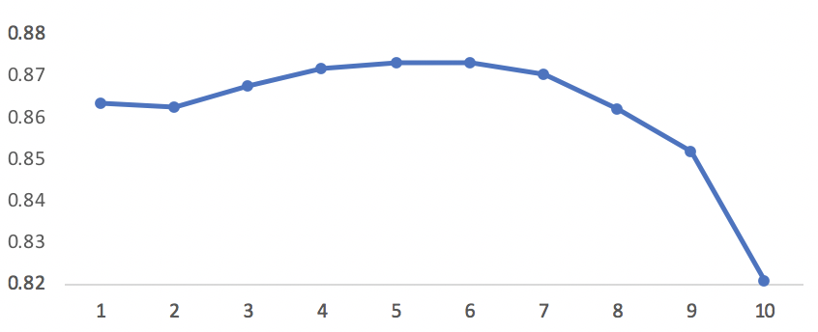
增量NA-NIL情景
Solution-1: 阈值筛选:
模型预测得分在（0-1）之间，以0.1为间隔。
大约0.5-0.6之间到达峰值---F1：87.74%（+1.01%）
与具体模型输出相关，受scale影响；
与具体数据集也相关；
Notes:
Entity linking

Slide 20
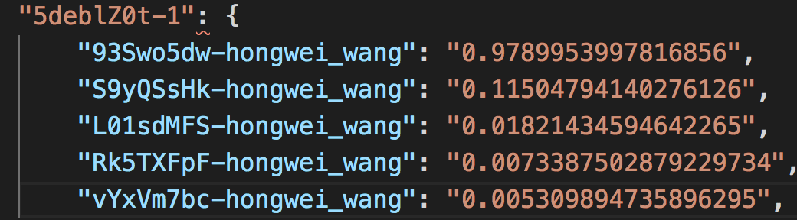
增量NA-NIL情景
Solution-2: 额外的分类器:
与划定阈值不同，在ranking的结果后接入分类器更加注重所有候选作者得分的分布；
数据观察：
Top-1 作者即为正确作者
Top-1作者的得分与其它作者相差很大；
其余候选作者的得分相差不大；
Notes:
Entity linking

Slide 21
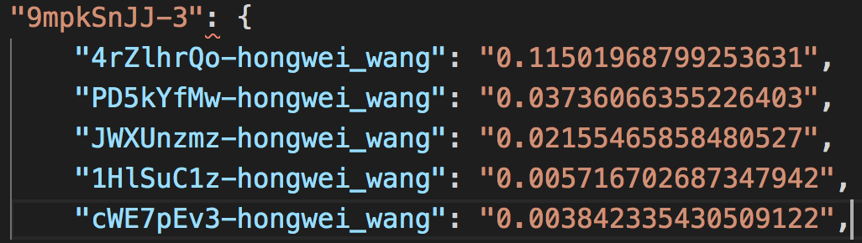
增量NA-NIL情景
数据观察：
Top-1 作者不是正确作者，即NIL的case;
Top-1作者与其余作者相差很小
Notes:
Entity linking

Slide 22
增量NA-NIL情景
Solution-2: 额外的分类器:
目标：捕捉整体候选作者的特征分布
提取候选作者整体分布的特征（34）：
用于打分的30维特征
Top-1 作者得分；
所有候选作者的平均得分；
(Top-1作者得分-排名第二的作者得分) / (Top-1作者得分-平均得分)；
(Top-1作者得分-排名第二的作者得分) / (Top-1作者得分-排名最后作者得分)；
训练集构建：包含正确作者的候选作者打分作为正例，否则作为负例
分类器：
传统机器学习分类器；
Neural Network；
Notes:
Entity linking

Slide 23
增量NA-NIL情景
Solution-2: 额外的分类器:
略微优于阈值方法；
跟具体模型和数据集无关，只关心候选作者集的整体分布；
泛化性能更好；
 | F1%
Threshold | 87.74
Additional Classifier | 87.93
Notes:
Entity linking

Slide 24
增量NA
如何去进一步提高模型的效果？
Feature-Engineering + Representation-based model
Feature-Engineering
准确匹配；
需要定义大量手工特征；
不能捕捉语义信息；
BERT as Embedding Model
BERT在NLP模型中的效果证明了其有效性；
使用BERT生成paper的语义embedding；
我们使用了在paper na task上fine-tune的OAGBert；
（https://github.com/thudm/oag-bert）
Notes:
Entity linking

Slide 25
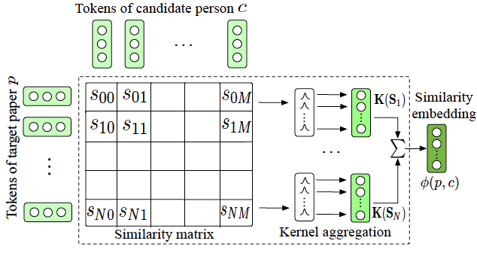
增量NA
信息检索基于交互的匹配模型
Xiong, et al. SIGIR’17
C. Xiong, Z. Dai, J. Callan, Z. Liu, and R. Power. End-to-end neural ad-hoc ranking with kernel pooling. In SIGIR’17, pages 55–64, 2017.
Notes:
Entity linking

Slide 26
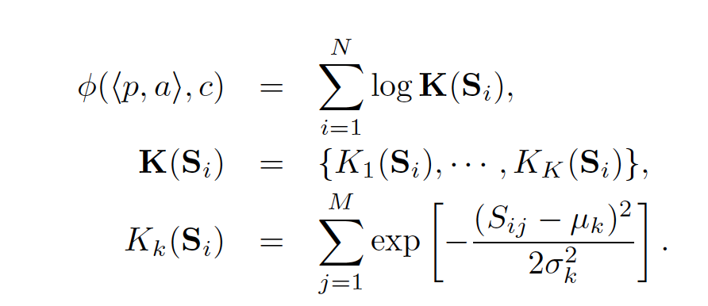

增量NA
RBF Kernel Function
通过控制$μ，σ$来控制exact or semantic matching
$μ=1$, $σ→0$: Exact matching
$μ=0.5$: Semantic matching
C. Xiong, Z. Dai, J. Callan, Z. Liu, and R. Power. End-to-end neural ad-hoc ranking with kernel pooling. In SIGIR’17, pages 55–64, 2017.
Notes:
Entity linking

Slide 27
增量NA
训练
Features：36-d hand-craft features + 41-d semantic features
Learning to Rank.
评测结果
 | F1%
Feature-based | 87.74
Embedding-based | 88.23
Notes:
Entity linking

Slide 28
增量NA
讨论提升
特征工程：更多的手工特征产生更好的效果；
基于embedding模型：
进一步区分不同属性的作用；
进一步区分不同论文的作用；
Ranking模型与decision模型互相促进学习(RL)
（Refer to Chen et al）
Chen, Bo, et al. "CONNA: Addressing Name Disambiguation on The Fly."
IEEE Transactions on Knowledge and Data Engineering (2020).
https://arxiv.org/abs/1910.12202

Slide 29
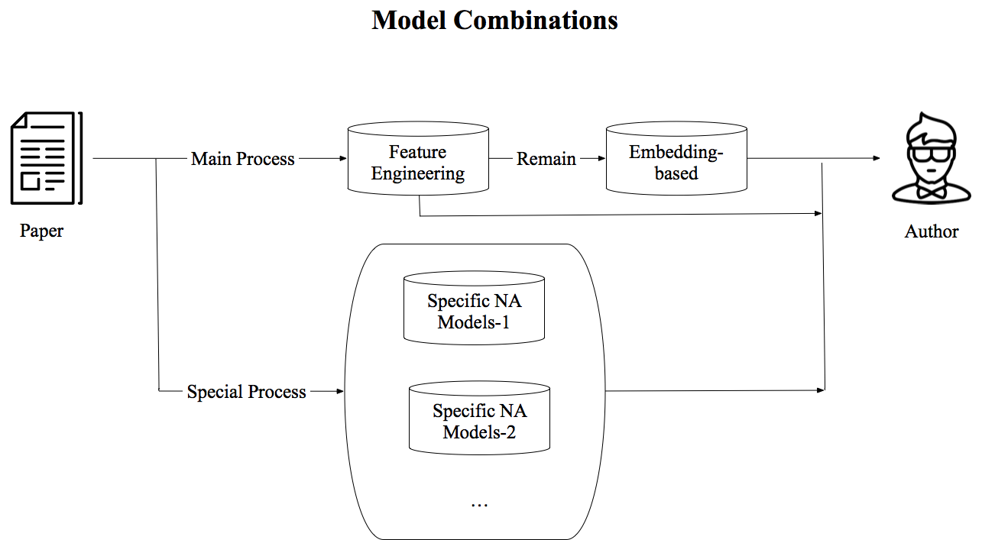
增量NA在AMiner中的应用
线上同名场景非常复杂：
MAG, DBLP源论文属性及其缺失，需要单独适配算法；
由于embedding比较耗时，所以仅把feature做不出来的使用embedding model去解决，详见Chen et, al

Slide 30
冷启动NA
任务没变，上期竞赛的方法都可作为baseline；
增量na中衡量paper-paper之间的方法都可作为冷启动中
构建论文交互矩阵的metric
AMiner中类似任务
历史错误纠正：找出用户档案中历史分配的错误论文
聚类/异常点检测 or 增量的方式；

Slide 31
未来工作
数据集主页：
https://www.aminer.cn/whoiswho
增量NA baseline：
https://github.com/allanchen95/IJCAI-21-WhoIsWho-baseline
数据集和竞赛的俩个未来发展方向
数据集体量：达到100w
常态化竞赛：同名消歧领域的imageNet

